Slide 1

Estadística para Ciencias Políticas
Sesión práctica 8:
i. Gráficos: variables numéricas/cuantitativas
ii. Prueba de hipótesis
iii. Estadística univariada
Chiara Zamora Mendoza (PCPOCZAM@upc.edu.pe)

Slide 2


Slide 3
i. Gráficos: variables cuantitativas
Abrimos R Studio

Slide 4
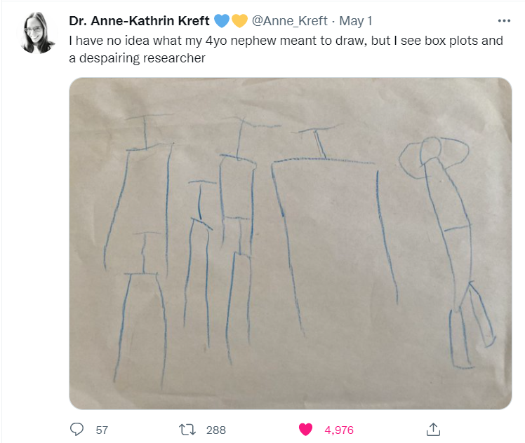

Slide 5
ii. Prueba de hipótesis
Los investigadores formulan una hipótesis sobre los datos recopilados para cualquier experimento o conjunto de datos.
Una hipótesis es…
Una suposición hecha por los investigadores que no es obligatoriamente cierta.
Una decisión que toman los investigadores con base en los datos de la población recolectada.
Para realizar la prueba de hipótesis, se toma una muestra aleatoria de datos de la población y se realiza la prueba.
Inferencia estadística
Según los resultados de las pruebas, la hipótesis se selecciona o se rechaza.

Slide 6
iii. Prueba de hipótesis: Pasos
Establecer la hipótesis
Formule un plan de análisis y establezca los criterios para la decisión
Analizar datos de muestra
Interpretar decisión
Se inicia declarando hipótesis nula y alternativa que se presume como verdadera.
Se establece el nivel de significancia de la prueba.
El nivel de significación es la probabilidad de un falso rechazo en una prueba de hipótesis.
Se utiliza un estadístico de prueba para formular la comparación estadística entre el estadístico y el parámetro.
El valor del estadístico de prueba se utiliza para tomar la decisión en función del nivel de significación.

Slide 7
iii. Prueba de hipótesis: contrastes
Bilateral
Unilateral
En la hipótesis alternativa el parámetro es igual (=) o distinto (!=) de algún valor.
En la hipótesis alternativa aparece el parámetro supera (>) o es inferior a algún valor.

Slide 8
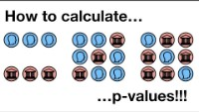
iii. Prueba de hipótesis: p-value

Slide 9
iii. Prueba de hipótesis: p-value
p-value > 0.05
Es no significativo.
p-value < 0.05
Es significativo.
Más del 5% de veces el parámetro será diferente al estadístico o su intervalo de confianza.
Se acepta la H0 y se rechaza la H1.
Menos del 5% de veces el parámetro será diferente al estadístico o su intervalo de confianza.
Se rechaza la H0 y se acepta la H1.

Slide 10
iii. Inferencia estadística
Tipo de prueba | Prueba de 1 muestra | Pruebas de 2 muestras | Prueba de 3 o más muestras
Objetivo | Se compara un estadístico muestral con un parámetro o un valor de referencia | Se comparan dos estadístico muestrales | Se comparan tres o más estadísticos muestrales
Preguntas | ¿Existen diferencias entre el estadístico muestral y un parámetro o valor de referencia conocido? | ¿Para la misma variable, los resultados de dos muestras diferentes del mismo universo son iguales? | ¿Para la misma variable, los resultados de tres o más muestras diferentes del mismo universo son iguales?
Pruebas | Prueba de t para una muestra (medias o proporciones) | Prueba de t para dos muestras independientes (medias o proporciones) Prueba de t para muestras relacionadas (medias) | Análisis de Varianza de un factor (ANOVA)

Slide 11
Hoy veremos…
Prueba T para una muestra
Prueba T para dos muestras relacionadas
Prueba T para dos muestras independientes

Slide 12
iii. Inferencia estadística:
Pruebas de normalidad
Normalidad para numéricas:
Shapiro wilk: prueba para n < a 50 (data pequeña)
Kolmogorov Smirnov: prueba para n > a 50 (data grande)
H0: los datos proceden de una distribución normal / la variable presenta una distribución normal / HAY NORMALIDAD
H1: los datos no proceden de una distribución normal / la variable no presenta una distribución normal / NO HAY NORMALIDAD
SIGNIFICANCIA
p-value < 0.05 :: se rechaza la HO
p-value > 0.05 :: se acepta la H0
CONTRASTE DE HIPÓTESIS:

Slide 13
Pruebas más conocidas
Caso | Paramétricas | No paramétricas | Hipótesis 0
NORMALIDAD | Numéricas | - | HAY NORMALIDAD
1 muestra (media o proporciones) | Prueba T para una muestra | Binomial / chi2/ T de Wilcoxon | NO HAY DIFERENCIAS EXISTE IGUALDAD
2 medias independientes (numéricas y ordinales) | Prueba T para Muestras independientes | U de Mann Whitney | NO HAY DIFERENCIAS EXISTE IGUALDAD
2 medias relacionadas (antes y después) | Prueba T para Muestras relacionadas | T de Wilcoxon | NO HAY DIFERENCIAS EXISTE IGUALDAD
Correlaciones (numéricas vs. numéricas) | Pearson | Spearman / Kendall | NO HAY CORRELACIÓN
Asociaciones (categóricas vs. categóricas) | No hay | Chi cuadrado | NO HAY ASOCIACIÓN

Slide 14
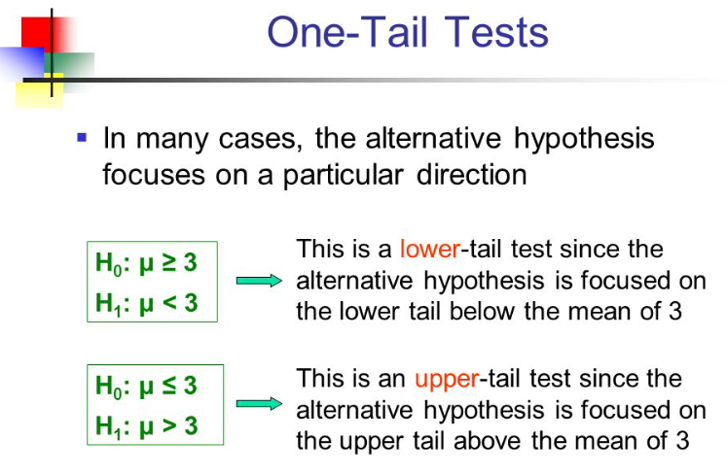
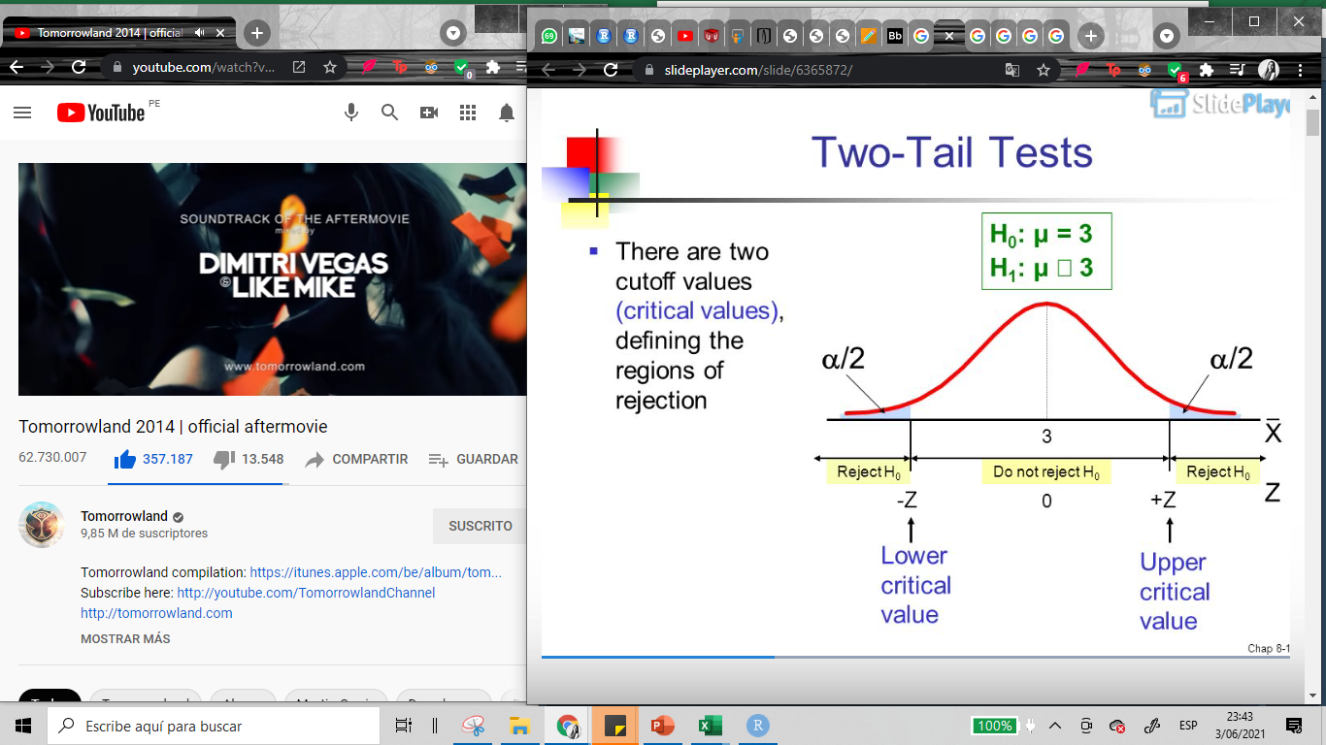

Slide 15

¿Cómo nos fue hoy?
Dudas/ comentarios

